Slide 1
方案一：精灵云测
http://www.fairytest.com

Slide 2
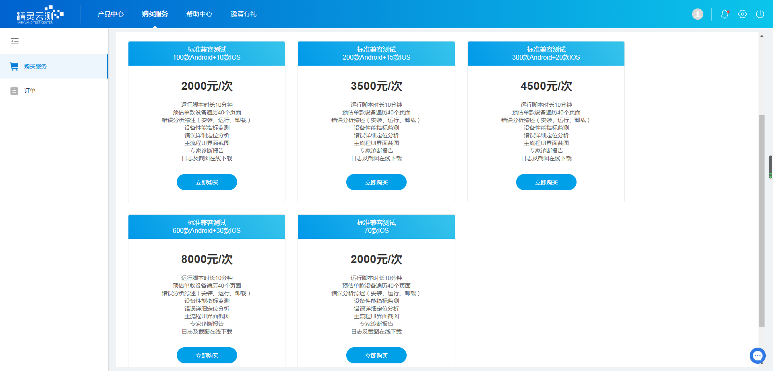
标准兼容测试价格

Slide 3
1、 100款Android+10款IOS，2000元/次 2、 200款Android+15款IOS，3500元/次 3、 300款Android+20款IOS，4500元/次 4、 600款Android+30款IOS，8000元/次 5、 70款IOS，2000元/次
服务一致：
运行脚本时长10分钟 预估单款设备遍历40个页面 错误分析综述（安装、运行、卸载） 设备性能指标监测 错误详细定位分析 主流程UI界面截图 专家诊断报告 日志及截图在线下载

Slide 4
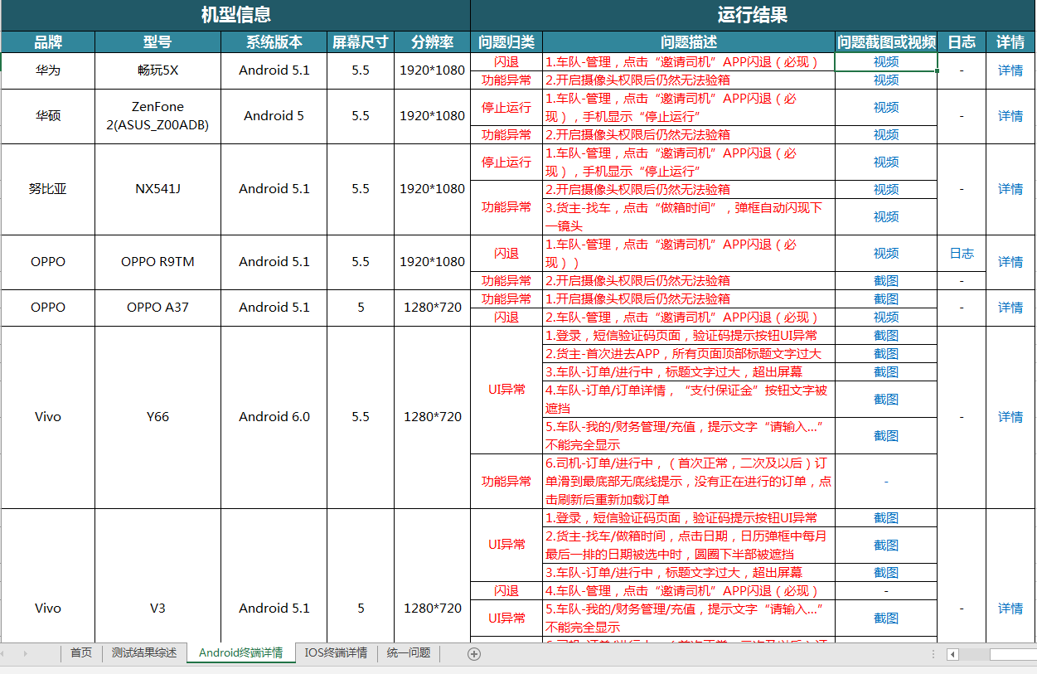

Slide 5
方案二：腾讯wetest
https://wetest.qq.com/

Slide 6
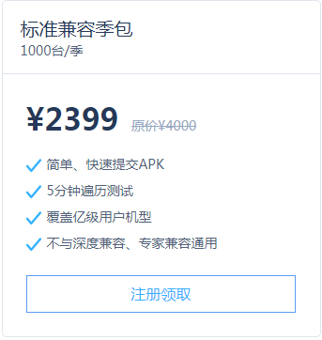
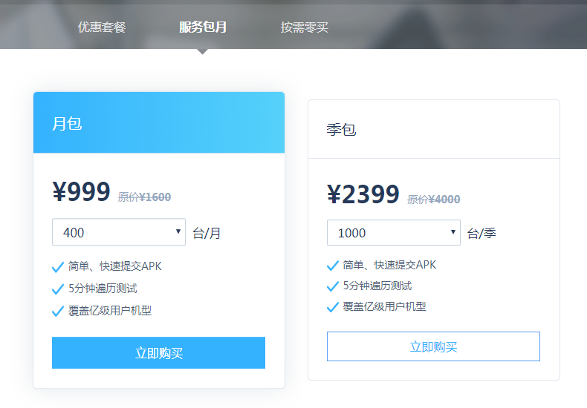
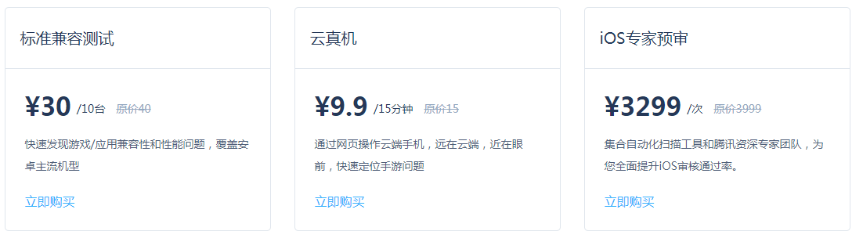

Slide 7
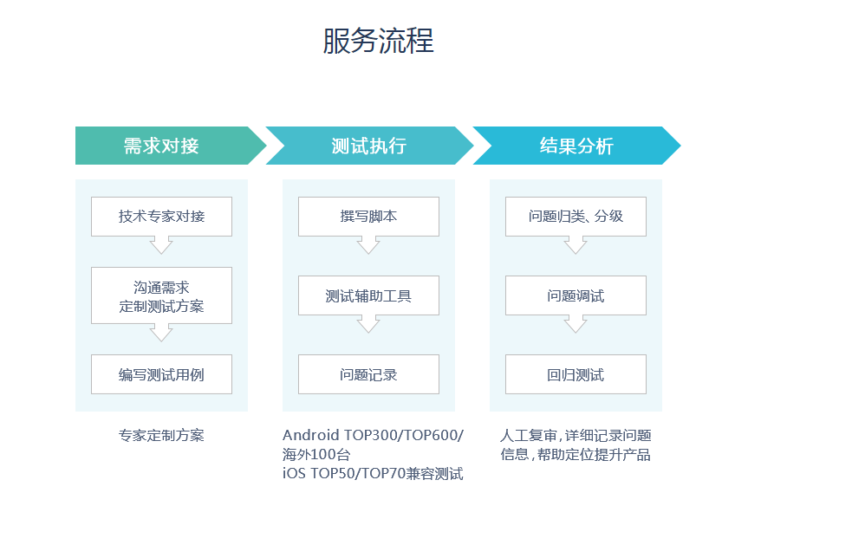
服务流程：

Slide 8
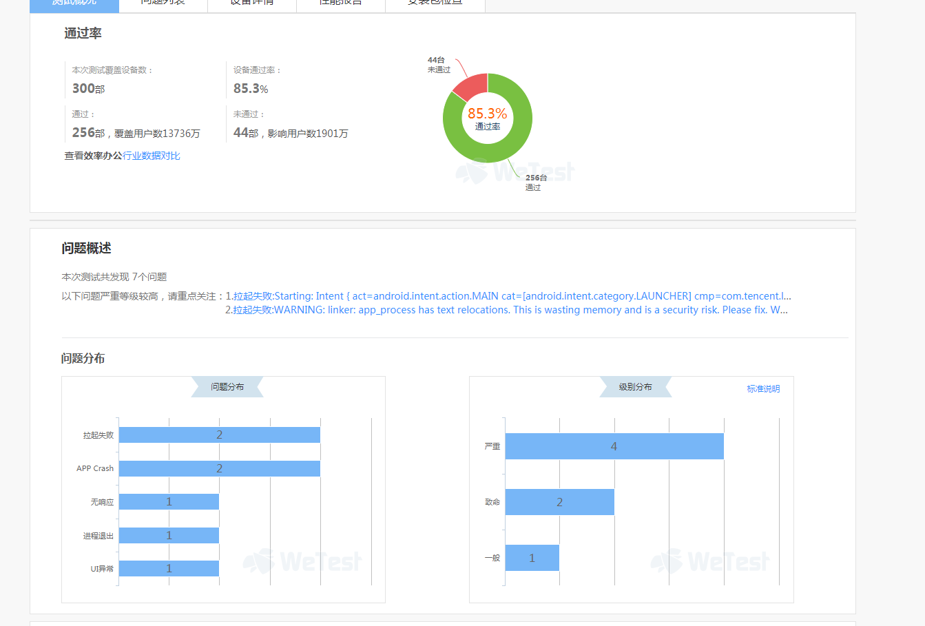
主要针对手游的测试

Slide 9
方案三：云测testin
https://www.testin.cn

Slide 10
与对方业务人员交谈过，服务流程跟wetest差不多，与对方确定好测试用例后，开始测试再获取报告。
价格：
1、600款机型按照测试用例进行测试10分钟
6000元/年
2、300款机型按照测试用例进行测试10分钟
5000元/年
超过10分钟需要加钱增加时长

Slide 11
方案四：阿里云
https://common-buy.aliyun.com/?commodityCode=mqcbag#/buy

Slide 12
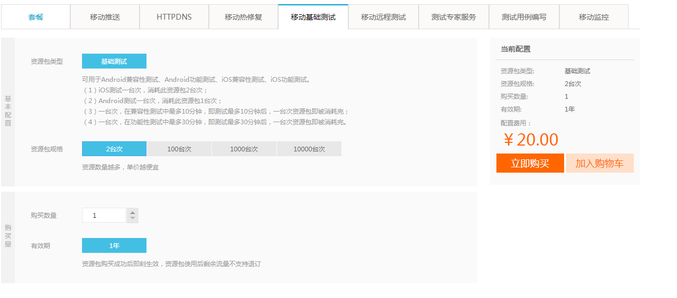
100台次价格为1000元/年 1000台次价格为9500元/年

Slide 13
可用于Android兼容性测试、Android功能测试、iOS兼容性测试、iOS功能测试。
（1）iOS测试一台次，消耗此资源包2台次；
（2）Android测试一台次，消耗此资源包1台次；
（3）一台次，在兼容性测试中最多10分钟，即测试最多10分钟后，一台次资源包即被消耗完；
（4）一台次，在功能性测试中最多30分钟，即测试最多30分钟后，一台次资源包即被消耗完。

Slide 14
方案五：百度MTC
http://mtc.baidu.com

Slide 15
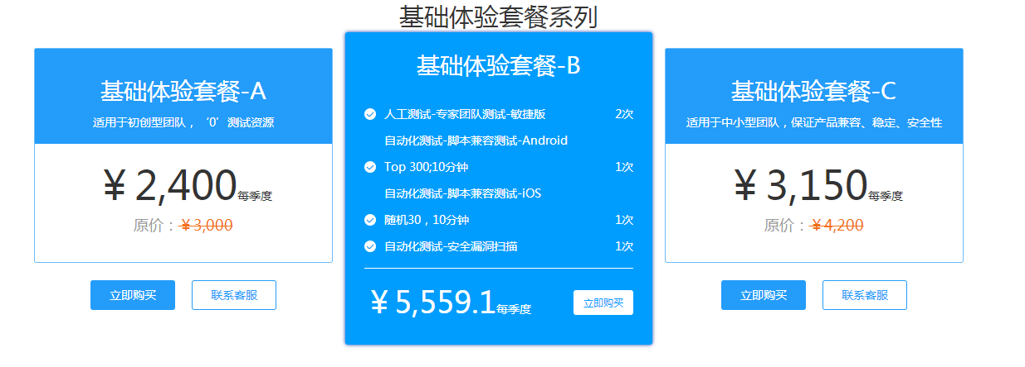
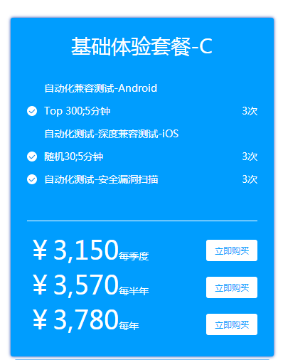
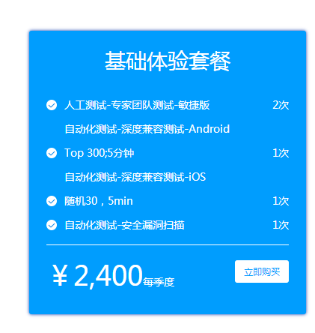
体验套餐价格

Slide 16
总结：
以上所说的年、季度，都为时间有效期，top300,10分钟指的是目前市场上流行的前300机型，根据测试用例进行测试10分钟，1次指的是一款机型一次。

